Slide 1
Webアプリケーション開発に向けたチュートリアル
3日目

Slide 2
本日知っておくべきこと
・jarファイル（Java Archive）
複数のclassファイルを圧縮して1つのアーカイブにまとめるので、配布するのに便利。
Eclipseでプロジェクトを右クリック→エクスポート→Java→JARファイル→エクスポート先のファイル名を入力→メイン・クラスを指定→完了
・コマンドラインからの起動方法
java -jar file.jar
・Eclipseの使い方
デバッガの使い方、ブレークポイント
・オブジェクト指向
インスタンス、コンストラクタ、public, static, 継承、this, super、abstractクラス、interfaceクラス
http://nobuo-create.net/category/java-beginner/page/3/

Slide 3
本日の課題1 GUIアプリケーションの開発
1．NeoBioを実行してみる。
java –jar neobio.jar
試しに2つの適当な配列を入力してアライメントを使ってみる。
2．EclipseにSwingデザイナーをインストールし、GUIアプリケーションを新しく作ってみる。
(ファイル→新規→その他→WindowBuilder→Swingデザイナー→アプリケーション・ウインドウ)
3．ボタンを一つ作成し、ボタンをクリックすると、これまでに作ったプログラムが一つ実行されるようにする。

Slide 4
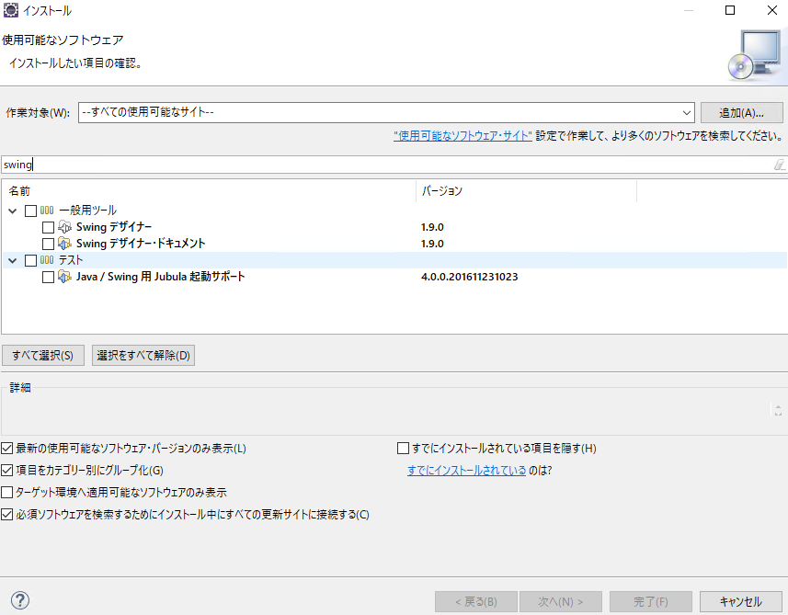

Slide 5
議題1
1．GUIアプリケーションとして開発したいものを考える。
2．開発コストと成果物の兼ね合いで、作るとよさそうなソフトウェアを話し合う。

Slide 6
本日知っておくべきこと(2)
・関数の再帰呼び出し
http://www.geocities.jp/m_hiroi/java/abcjava04.html
・計算量について O(N), O(N²), O(Nlog(N))
http://qiita.com/cotrpepe/items/1f4c38cc9d3e3a5f5e9c
・アルゴリズム高速化の第一歩
ソート

Slide 7
ソート
データを整列させること
http://qiita.com/hiso/items/5c36f50c7de61fe870a2
・単純ソート http://sasuke.main.jp/tanzyunsort.html
・マージソート
http://www.ics.kagoshima-u.ac.jp/~fuchida/edu/algorithm/sort-algorithm/merge-sort.html

Slide 8
特別課題：マージソートを実装する
・mergeSort(int[] a)
(0. a.length > 1 で継続)
配列aを1/2に分ける
分けた配列(a1, a2)を再帰的にソートする
ソートしたa1, a2をmerge関数によってマージする
ソートされた配列aの出来上がり
・merge(int[] a1, int[] a2, int[] a)
ソート済みのa1, a2を足し合わせたソート済みの配列aを作成する

Slide 9
課題2 クイックソートを実装する。
1．ソートを分割するために基準値を決める
2．左から順に、基準値以上の値を探す
3．右から順に、基準値以下の値を探す
4．2．と3．の値を交換する
5．2～4を繰り返し、左からの探索位置が右からの探索位置を超えると終了
(値を交換しながら探索するので、左からの探索と、右からの探索は必ずぶつかることに注意)
6．探索終了位置で分割して、再帰的に1～5を実行する

